Slide 1

Gestión Incidencias
Presentación
Sebastián Olaya Tamayo
Gestión Incidencias
José Ángel Benítez
Curso 2025-2026

Slide 2

Gestión Incidencias
Introducción
Motivación y Objetivos

Slide 3

Gestión Incidencias
Estado del Arte
Plataforma Analizada | Modelo Distribución | Coste Económico | Curva Aprendizaje | Dependencia Servidor/Nube | Privacidad de Dato (Local/Cloud)
GLPI | Open Source | Gratuito | Muy Alta | Servidor Web y BD requeridos | Control total (si se aloja en local)
Jira-Service Management | SaaS (Nube) | Pago-por Agente/Mes | Alta | Dependencia total de Internet | Datos en servidores de terceros
Spiceworks | Freeware / Cloud | Gratis(Con anuncios) | Media | Dependencia total de Internet | Datos en servidores de terceros
osTicket | Open Source | Gratuito | Media | Servidor Web y BD requeridos | Control total (si se aloja en local)
Gestión Incidencias(Este proyecto) | Desktop-App (Standalone) | Gratuito | Muy Baja | No requiere servidor ni red | Privacidad absoluta (Offline)

Slide 4
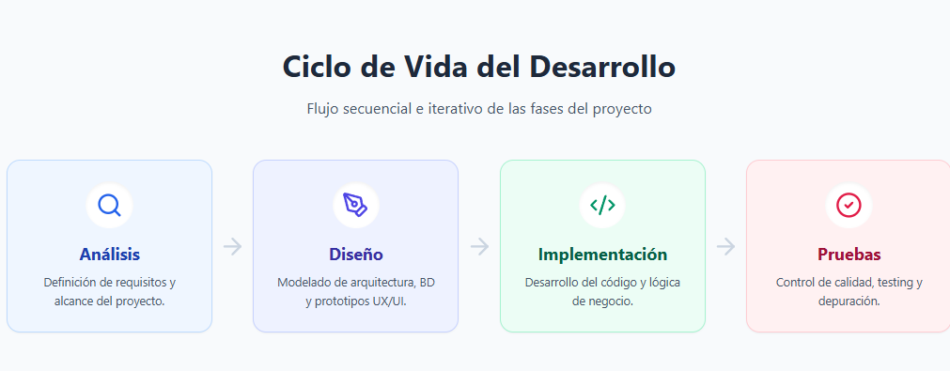
Gestión Incidencias
Metodología

Slide 5
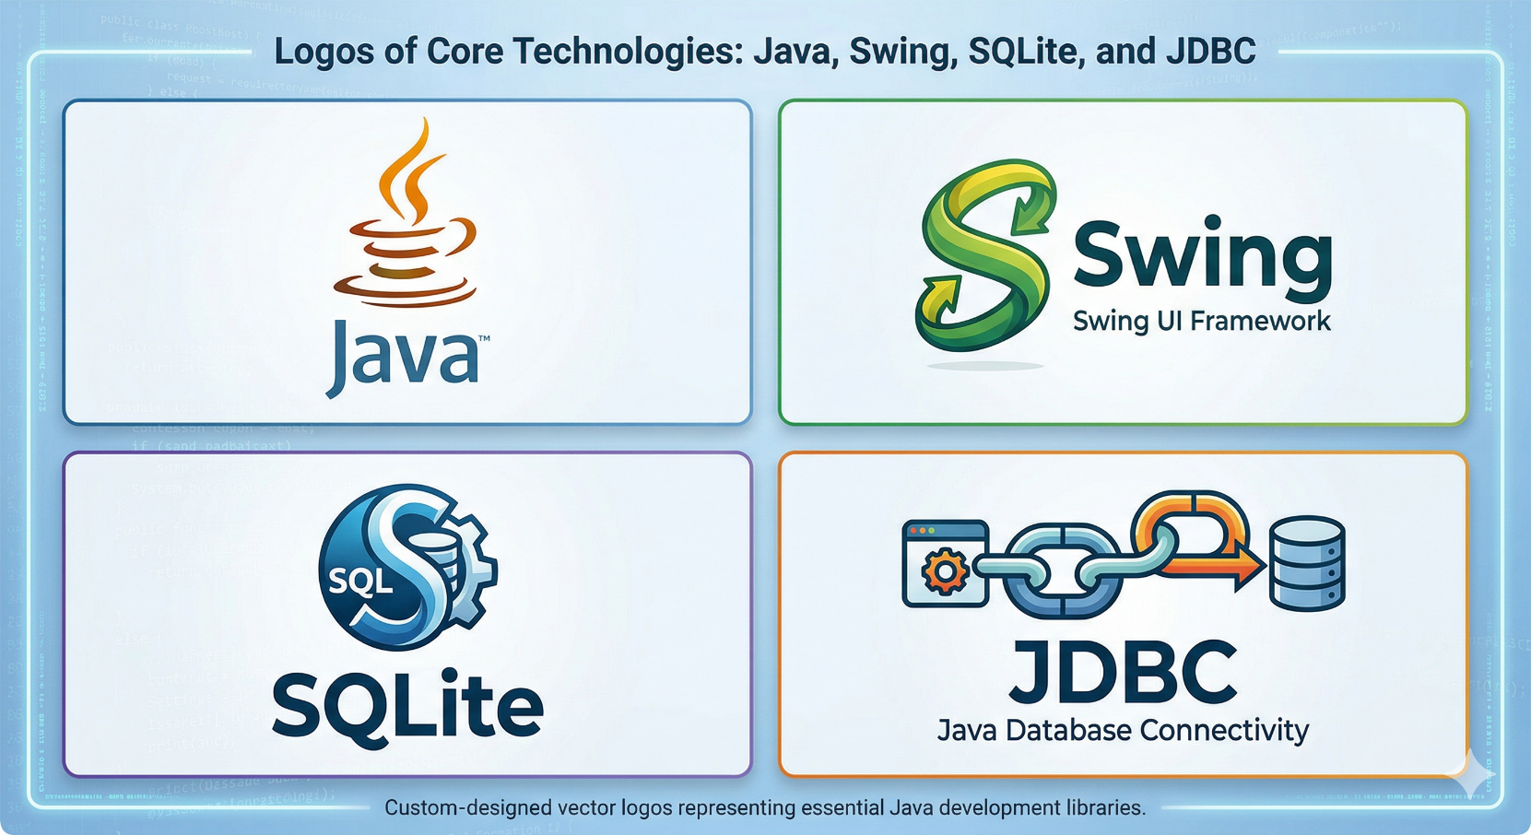
Gestión Incidencias
Tecnologías y Herramientas

Slide 6
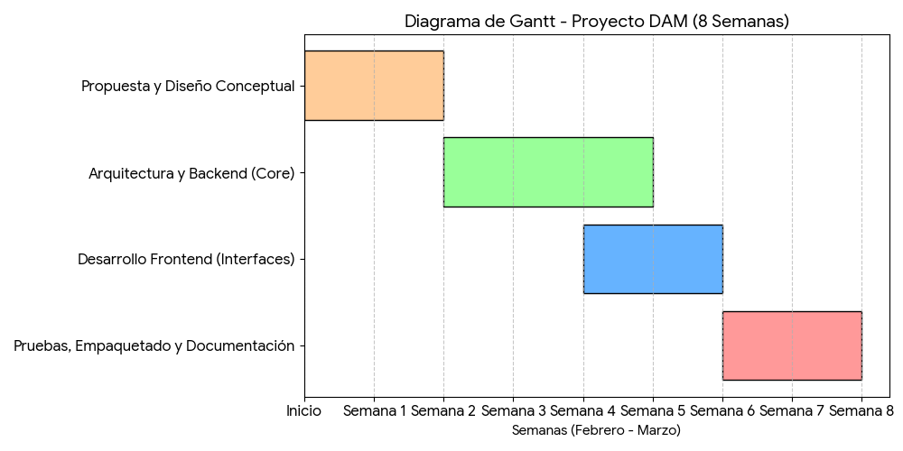
Gestión Incidencias
Propuesta y Diseño Conceptual
Arquitectura y Backend (Core)
Desarrollo Frontend (Interfaces)
Pruebas, Empaquetado y Documentación
Planificación y diagnóstico

Slide 7
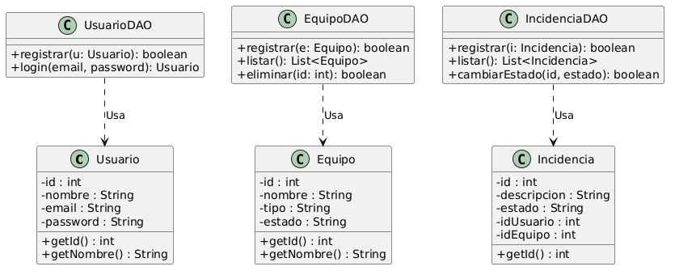
Gestión Incidencias
Diagrama de Clases
Análisis

Slide 8
Gestión Incidencias
Demostración en directo
Login
Inventario
Incidencia
Resolución

Slide 9
Gestión Incidencias
Despliegue y Pruebas
Módulo Evaluado | Resumen de Pruebas Realizadas | Resultado
Autenticación | Acceso exitoso, bloqueo por campos vacíos e intercepción de intrusiones. | 100% ÉXITO
Equipos (CRUD) | Inserción en tiempo real, borrado SQLite y validación de campos obligatorios. | 100% ÉXITO
Incidencias | Creación de tickets vinculados (FK), prevención de clics nulos y actualización de estados. | 100% ÉXITO
Persistencia | Conservación íntegra de los datos tras el reinicio brusco de la aplicación. | 100% ÉXITO

Slide 10
Gestión Incidencias
Objetivos logrados
Retos superados
Valoración personal
Conclusiones

Slide 11
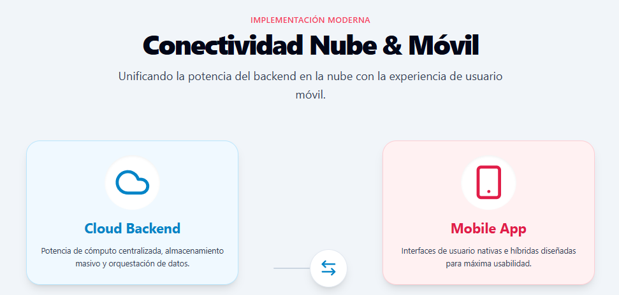
Gestión Incidencias
Vías Futuras

Slide 12
FIN…

